Slide 1

Муниципальное автономное общеобразовательное учреждение
«Средняя общеобразовательная школа
№4 г. Черняховска»
«Функциональная грамотность как уровень образованности современного школьника»
Выступление на педсовете подготовила:
Быстрова Татьяна Владимировна,
учитель начальных классов
г.Черняховск
2023

Slide 2
«Мои ученики будут узнавать новое не от меня. Они будут открывать это новое сами.
Моя задача- помочь им раскрыться и развить собственные идеи»
И.Г. Песталоцци

Slide 3

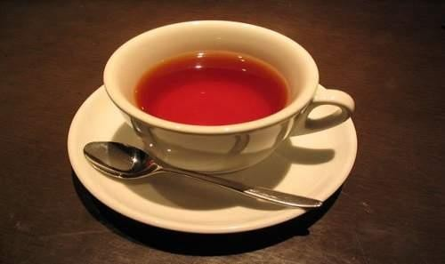

Slide 4


Slide 5


Slide 6
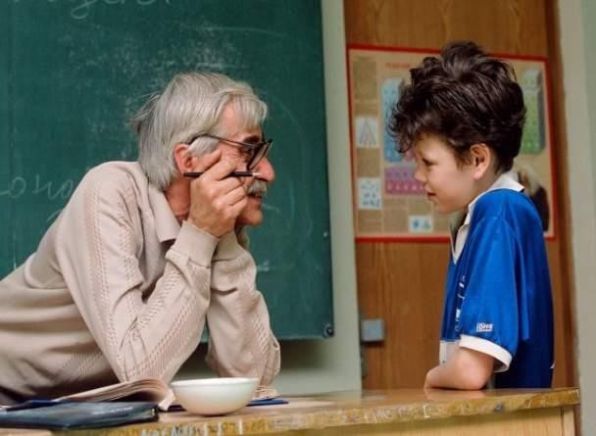

Slide 7


Slide 8
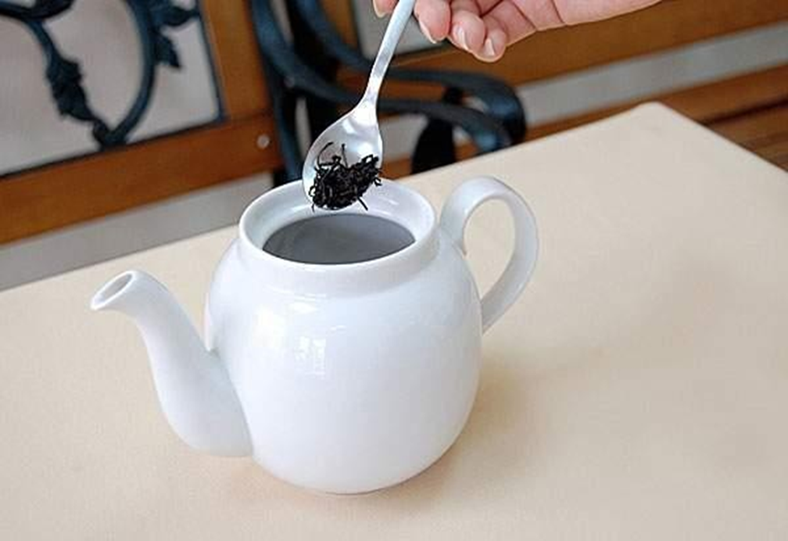

Slide 9


Slide 10

Только последний ученик ничего не сказал. Он взял чайник, заварил в нем чай по всем
правилам чайной церемонии и напоил учителя чаем.

Slide 11
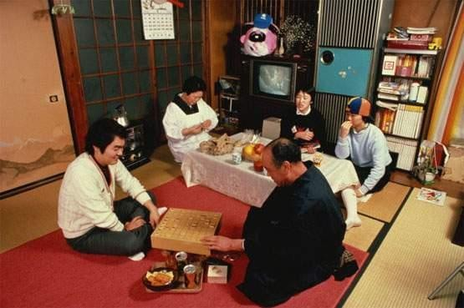
— Твой рассказ был лучшим, – похвалил учитель последнего ученика. – Ты порадовал меня вкусным чаем, и тем, что постиг важное
правило: «Говори не о том, что прочел, а о том, что понял».

Slide 12

— Учитель, но этот ученик вообще ничего не говорил, – заметил кто-то. — Дела всегда говорят громче, чем слова, – ответил учитель.

Slide 16
Впервые термин «функциональная грамотность» введен ЮНЕСКО в 1957г. и понимался как «совокупность умений читать и писать для использования в повседневной жизни».
Функциональная грамотность – это уровень образованности, который может быть достигнут учащимися за время обучения в школе, и предполагает способность человека решать стандартные жизненные задачи в различных сферах жизни.

Slide 17

Функциональная грамотность – способность человека вступать в отношения с внешней средой и максимально быстро адаптироваться и функционировать в ней.

Slide 18
Функционально грамотный человек –
Академик РАО Алексей Алексеевич Леонтьев писал: «Функционально грамотный человек — это человек, который способен использовать все постоянно приобретаемые в течение жизни знания, умения и навыки для решения максимально широкого диапазона жизненных задач в различных сферах человеческой деятельности, общения и социальных отношений».
Алексей Алексеевич Леонтьев, академик РАО, издание «Школа 2100. Педагогика здравого смысла»
Источник:

Slide 19
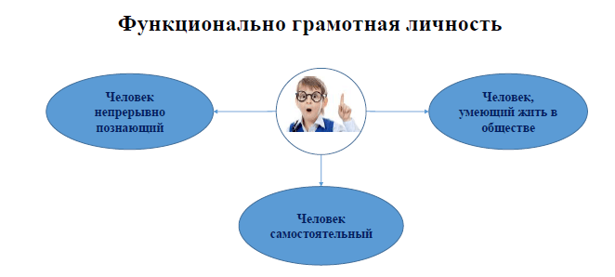

Slide 20
Функциональная грамотность –
1.Является базовым уровнем для функционирования навыков чтения и письма
2.Направлена на решение бытовых проблем
3.Обнаруживается в конкретных обстоятельствах и характеризует человека в определённой ситуации
4.Связана с решением стандартных, стереотипных задач
5.Используется в качестве оценки,
прежде всего взрослого населения.
Новый словарь методических
терминов и понятий
(теория и практика обучения языкам)

Slide 21
Математическая
Финансовая
Естественнонаучная
ФУНКЦИОНАЛЬНАЯ ГРАМОТНОСТЬ
Глобальные компетенции
Читательская
Критическое мышление

Slide 24
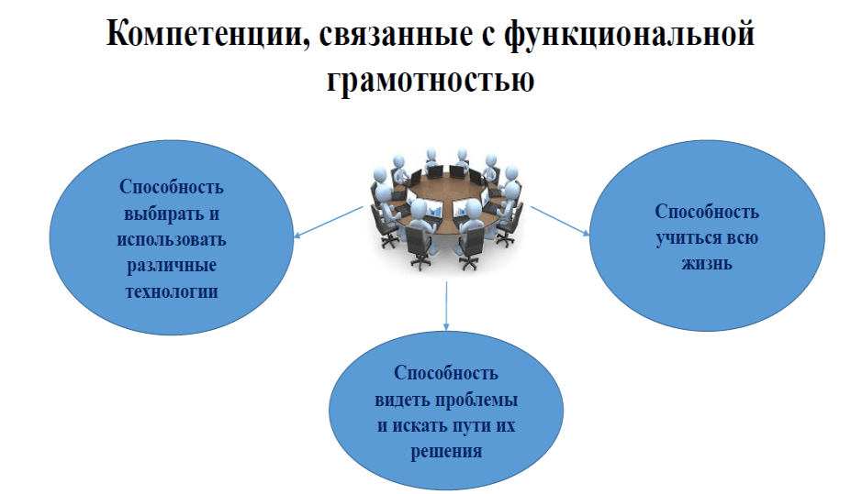

Slide 25
Формируем и оцениваем функциональную грамотность обучающихся
Основы функциональной грамотности закладываются в начальной школе, где идет интенсивное обучение различным видам речевой деятельности – письму и чтению, говорению и слушанию.
Ребенку важно обладать:
*Готовностью успешно взаимодействовать с изменяющимся окружающим миром.
* Возможностью решать различные (в том числе нестандартные) учебные и жизненные задачи.
*Способностью строить социальные отношения.
*Совокупностью рефлексивных умений, обеспечивающих оценку своей грамотности, стремление к дальнейшему образованию».
Российский педагог, член-корреспондент РАО
Наталья Федоровна Виноградова

Slide 26
Цель учителя - развить ребёнка.
-Развить мышление - из наглядно-действенного перевести его в абстрактно-логическое.
-Развить речь, аналитико-синтетические способности, развить память и внимание, фантазию и воображение, пространственное восприятие.
-Развить моторную функцию, способность контролировать свои движения, а также мелкую моторику.
- Развить коммуникативные способности, способность общаться, контролировать эмоции, управлять своим поведением.
Решая эти задачи, педагог получает в результате функционально развитую личность.

Slide 27
Как учитель может убедиться в том, что функциональная грамотность сформирована
у ученика?
Функциональная грамотность в основном проявляется в решении проблемных задач, выходящих за пределы учебных ситуаций, и не похожих на те упражнения, в ходе которых приобретались и отрабатывались знания и умения.
Чтобы оценить уровень функциональной грамотности своих учеников, учителю нужно дать им нетипичные задания, в которых предлагается рассмотреть некоторые проблемы из реальной жизни. Решение этих задач, как правило, требует применения знаний в незнакомой ситуации, поиска новых решений или способов действий, т.е. требует творческой активности.

Slide 28
Специфика заданий, направленная на формирование и оценку функциональной грамотности в начальной школе.
Для того, чтобы быть успешным в обучении, ребенок должен прежде всего уметь работать с информацией: находить её, отделять нужное от ненужного, проверять факты, анализировать, обобщать и – что очень важно – перекладывать на собственный опыт. Такой навык формируется на каждом из предметов.
Но заданий, которые развивают функциональную грамотность ребенка, к сожалению, не так много. Это связано с тем, что их разработка достаточно сложна, в ней нужно учесть много факторов. Задания должны быть не только привязаны к реальности, но и соответствовать возрасту детей и их когнитивным особенностям. Они должны быть системными, близки их опыту и окружению, содержать много фактов – в том числе и тех, которые, возможно, не понадобятся ребенку для ее решения, но будут интересны в принципе.

Slide 29
Практические задачи или задачи, связанные с повседневной жизнью
В шкафу было 12 чашек с синими цветочками, чашек в горошек - на 2 меньше, чайных ложек - на 12 больше, чем чашек в горошек. Сколько одновременно человек смогут пить чай, если у каждого должна быть своя чашка и своя чайная ложка?
Решение:
1) 16-2=14(шт.) - чашек в горошек
2) 14+12=26(шт.) - чайных ложек
3) 16+14=30(шт.) - чашек всего
Ответ: так как ложек 26, а чашек 30, значит, пить чай могут 26 человек.

Slide 30
Нестандартные задачи
Наибольшие затруднения у школьников, как правило, вызывают решения нестандартных задач, т.е. задач, алгоритм решения которых им неизвестен.

Slide 32
Комбинаторные задачи
Включение комбинаторных задач в начальный курс математики оказывает положительное влияние на развитие младших школьников. Решение таких задач дает возможность расширять знания учащихся о самой задаче, например, о количестве и характере результата (задача может иметь не только одно, но и несколько решений – ответов или не иметь решения), о процессе решения (чтобы решить задачу, не обязательно выполнять какие – либо действия).

Slide 33
Таким образом, на уроках математики через решение нестандартных задач; решение задач, которые требуют приближенных методов вычисления, комбинаторных задач, происходит формирование функциональной грамотности младших школьников.
Современная школа – это частица жизни, где ученик готовится не только к будущему, но и воспитывается жизнью, он учится решать любые проблемы, учится превращать информацию в знания, а знания применять на практике. Школа должна помочь ребятам войти в мир реальных человеческих отношений и научить их жить в современном обществе. Перед учителем стоит огромная задача. Ему предстоит вместе с детьми пройти долгий и трудный путь в «завтра».

Slide 36
PISA (Programme for International Student Assessment) – оценка функциональной грамотности 15-летних учащихся в области математики, чтения и естествознанияю.
PIRLS (Progress in International Reading Literacy Study)– Международный проект "Исследование качества чтения и понимания текста" учащимися начальной школы (4 класс)
TIMSS – оценка качества математического и естественнонаучного образования в начальной, основной и средней школе (4, 8 и 11 классы)
Международные сравнительные исследования ФГ

Slide 37
Спасибо за внимание

